Slide 1
Jesús, la hipotenusa el único camino al Padre
Carlos E. Puente
Universidad de California, Davis
Parroquia Virgen del Rosario de Calahorra
Cajicá, 11 de Septiembre de 2013

Slide 2
Tesis
Nosotros humanos, con alma,
podemos aprender de avances recientes
acerca de la complejidad natural
para encontrar la paz
y compartir su amor novedosamente…

Slide 3
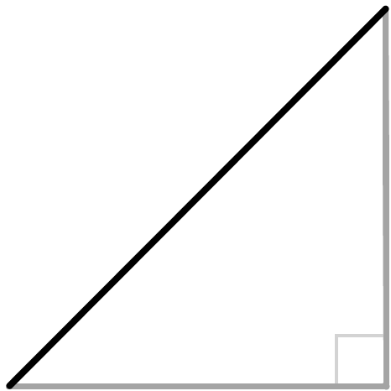
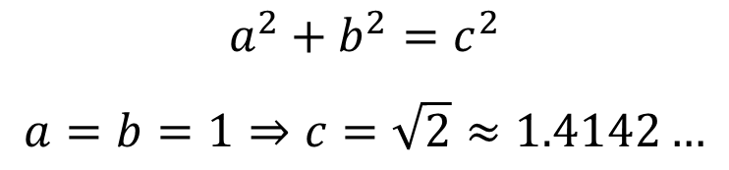
El teorema de Pitágoras
c
b
a
$$a^{2}+b^{2}=c^{2}$$
$$a=b=1⇒c=\sqrt{2}≈1.4142…$$

Slide 4
Un juego de niños

Slide 5
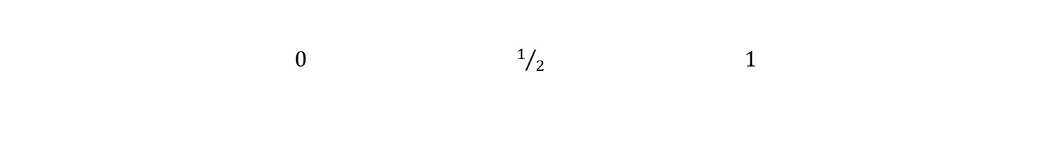
Un juego de niños
70% 30%
$0$ $1/2$ $1$

Slide 6
Un juego de niños
70% 30%
$0$ $1/2$ $1$

Slide 7


Un juego de niños
70% 30%
$0$ $1/2$ $1$
$h={\left(0.7∙2\right)}^{3}$…
$$⋮$$

Slide 8
Un juego de niños
$p$ $q$

Slide 9

Un juego de niños
$p$ $q$
${\left(p+q\right)}^{3}$…

Slide 10
Un juego de niños
$p$ $q$
1
1 1
1 2 1
1 3 3 1
${\left(p+q\right)}^{3}$…
$$⋮$$
el juego deﬁne una cascada multiplicativa

Slide 11


La cascada, después de doce niveles
$$h = 56.69$$
$$p = 0.7$$

Slide 12
La cascada, después de doce niveles
$$h = 56.69$$
$$p = 0.7$$
espinas entrelazadas por capas y con densidades diversas

Slide 13
La cascada, después de doce niveles
$$h = 56.69$$
$$p = 0.7$$
espinas entrelazadas por capas y con densidades diversas
el soporte de cada una de las capas es el polvo

Slide 14
La cascada, después de doce niveles
$$h = 56.69$$
$$p = 0.7$$
espinas entrelazadas por capas y con densidades diversas
el soporte de cada una de las capas es el polvo
… el juego genera un multifractal

Slide 15
La cascada, después de doce niveles
$$h = 56.69$$
$$p = 0.7$$
espinas entrelazadas por capas y con densidades diversas
el soporte de cada una de las capas es el polvo
… el juego genera un multifractal
es difícil de caminar …

Slide 16

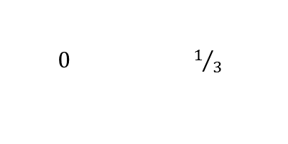


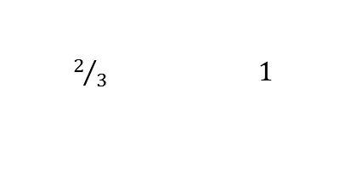
Otro juego de niños
$$50\%$$
$$50\%$$
$0$ $1/3$
$2/3$ $1$

Slide 17

Otro juego de niños
$$50\%$$
$$50\%$$
$0$ $1/3$
$2/3$ $1$
$$⋮$$

Slide 18
Otro juego de niños
$$50\%$$
$$50\%$$
$0$ $1/3$
$2/3$ $1$
la cascada produce espinas iguales y disjuntas sobre el polvo

Slide 19
Otro juego de niños
$$50\%$$
$$50\%$$
$0$ $1/3$
$2/3$ $1$
la cascada produce espinas iguales y disjuntas sobre el polvo
variando el tamaño del hueco se reproducen las capas del primer juego

Slide 20
Otro juego de niños
$$50\%$$
$$50\%$$
$0$ $1/3$
$2/3$ $1$
la cascada produce espinas iguales y disjuntas sobre el polvo
variando el tamaño del hueco se reproducen las capas del primer juego
… los dos juegos están íntimamente relacionados

Slide 21
La plastilinas acumuladas
$C(x)$es el total de la plastilina desde 0 hasta $x$

Slide 22
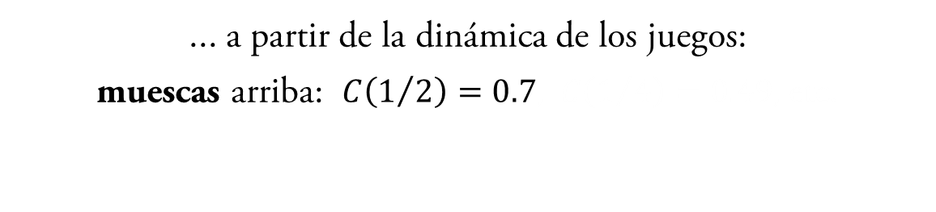
La plastilinas acumuladas
... a partir de la dinámica de los juegos:
muescas arriba: $C\left(1/2\right)=0.7, C\left(1/4\right)=0.49,$ etc.

Slide 23
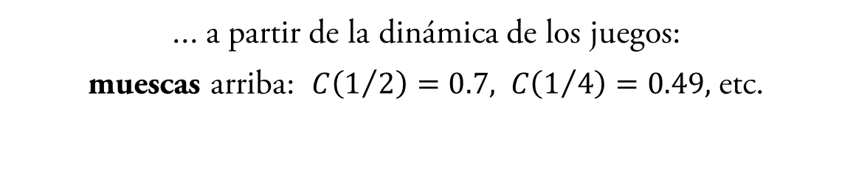
La plastilinas acumuladas
... a partir de la dinámica de los juegos:
muescas arriba: $C\left(1/2\right)=0.7, C\left(1/4\right)=0.49,$ etc.

Slide 24
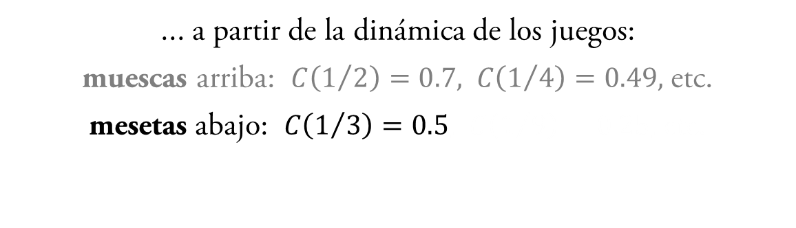
La plastilinas acumuladas
... a partir de la dinámica de los juegos:
muescas arriba: $C\left(1/2\right)=0.7, C\left(1/4\right)=0.49,$ etc.
mesetas abajo: $C\left(1/3\right)=0.5, C\left(1/9\right)=0.25,$ etc.

Slide 25
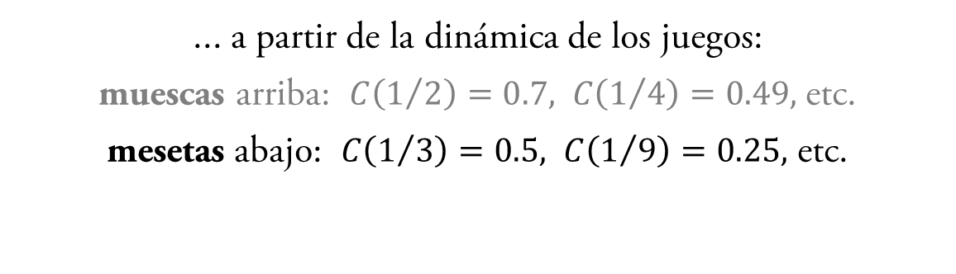
La plastilinas acumuladas
... a partir de la dinámica de los juegos:
muescas arriba: $C\left(1/2\right)=0.7, C\left(1/4\right)=0.49,$ etc.
mesetas abajo: $C\left(1/3\right)=0.5, C\left(1/9\right)=0.25,$ etc.

Slide 26
La plastilinas acumuladas
los perfiles carecen de derivativas en muchos puntos y son localmente planos

Slide 27
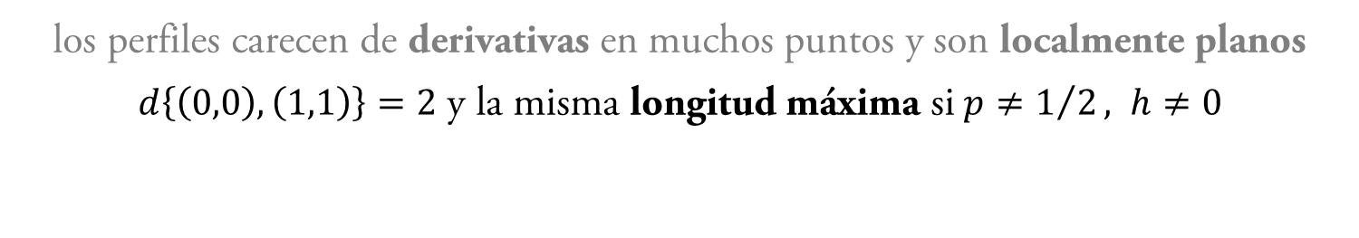
La plastilinas acumuladas
los perfiles carecen de derivativas en muchos puntos y son localmente planos
$d\left\{\left(0,0\right),\left(1,1\right)\right\}=2$ y la misma longitud máxima si$p≠1/2, h≠0$

Slide 28
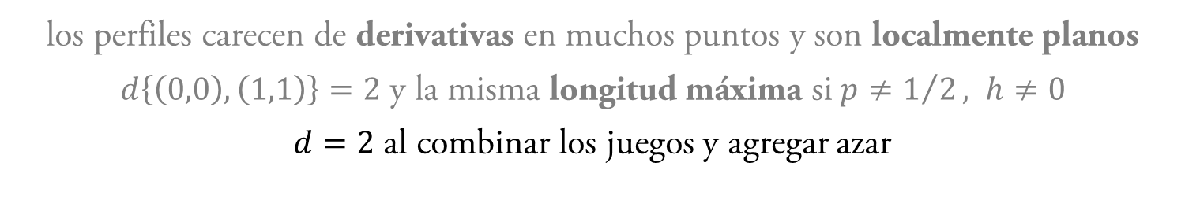
La plastilinas acumuladas
los perfiles carecen de derivativas en muchos puntos y son localmente planos
$d\left\{\left(0,0\right),\left(1,1\right)\right\}=2$ y la misma longitud máxima si$p≠1/2, h≠0$
$d=2$ al combinar los juegos y agregar azar

Slide 29
Un verdadero engaño

Slide 30
Un verdadero engaño

Slide 31
Un verdadero engaño
una escalera del diablo…

Slide 32

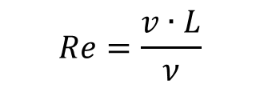
La turbulencia y el primer juego
(Meneveau y Sreenivasan, 1987)
$$Re=\frac{v∙L}{ν}$$
remolinos

Slide 33
La turbulencia y el primer juego
(Meneveau y Sreenivasan, 1987)
$$Re=\frac{v∙L}{ν}$$
remolinos
capas en turbulencia unidimensional como en la primera cascada

Slide 34
La turbulencia y el primer juego
(Meneveau y Sreenivasan, 1987)
$$Re=\frac{v∙L}{ν}$$
remolinos
capas en turbulencia unidimensional como en la primera cascada
disipación: turbulencia atmosférica, capa límite, estela de un cilindro…

Slide 35
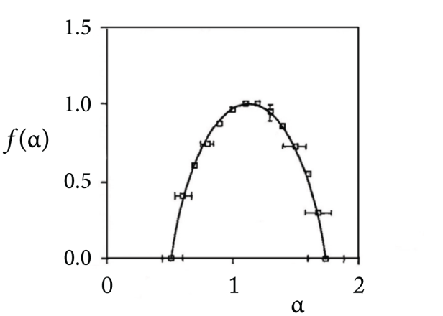

La turbulencia y el primer juego
(Meneveau y Sreenivasan, 1987)
$$Re=\frac{v∙L}{ν}$$
remolinos
capas en turbulencia unidimensional como en la primera cascada
disipación: turbulencia atmosférica, capa límite, estela de un cilindro…
$$p = 0.7$$
universal

Slide 36
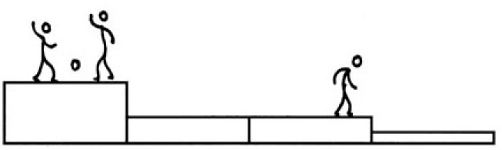
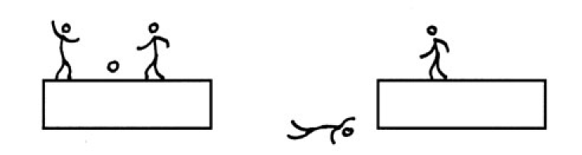
Nuestros tiempos turbulentos

Slide 37
Nuestros tiempos turbulentos
desigualdad
competencia
cinismo
discriminación
igualdad forzada
miedo

Slide 38
Nuestros tiempos turbulentos
desigualdad
competencia
cinismo
discriminación
igualdad forzada
miedo
posturas y acciones egoístas

Slide 39
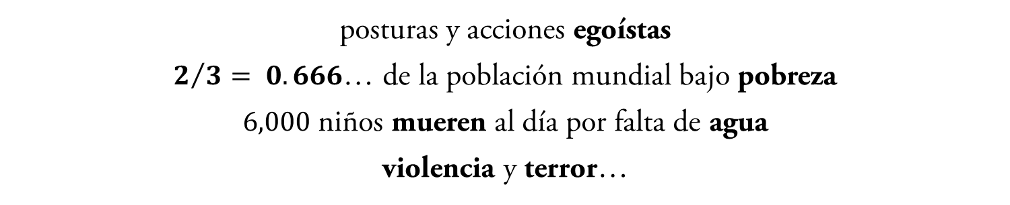
Nuestros tiempos turbulentos
desigualdad
competencia
cinismo
discriminación
igualdad forzada
miedo
posturas y acciones egoístas
$2/3= 0.666$… de la población mundial bajo pobreza
$6,000$ niños mueren al día por falta de agua
violencia y terror…

Slide 40


¿Un sistema óptimo?
$$p = 0.7$$
$$n = 20$$
el 5, 10, 20 y 40% de las espinas más grandes
contienen el 57, 70, 84 y 95% de la plastilina

Slide 41
¿Un sistema óptimo?
$$p = 0.7$$
$$n = 20$$
el 5, 10, 20 y 40% de las espinas más grandes
contienen el 57, 70, 84 y 95% de la plastilina
esto se acerca a Estados Unidos: 59, 71, 84 and 95%

Slide 42
¿Un sistema óptimo?
$$p = 0.7$$
$$n = 20$$
el 5, 10, 20 y 40% de las espinas más grandes
contienen el 57, 70, 84 y 95% de la plastilina
esto se acerca a Estados Unidos: 59, 71, 84 and 95%
… como ambas cascadas disipan la energía,
al seguirlas, ellas nos llevan a morder el polvo…

Slide 43
Código de sentido común para la paz
invierta la dirección de la cascada para reparar lo roto
viva a números de Reynolds bajos para evitar la violencia
corte montañas y rellene valles para restaurar la unidad

Slide 44



Código de sentido común para la paz
invierta la dirección de la cascada para reparar lo roto
viva a números de Reynolds bajos para evitar la violencia
corte montañas y rellene valles para restaurar la unidad
RECONCILIACIÓN
AMOR
$$1=0.999…$$

Slide 45
La única solución geométrica

Slide 46
La única solución geométrica

Slide 47
La única solución geométrica
nivel cero
50-50 sin huecos

Slide 48
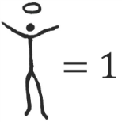
La única solución geométrica
nivel cero
50-50 sin huecos

Slide 49
La única solución geométrica
nivel cero
50-50 sin huecos
sólo una condición recta y sólida sin espinas ni polvo

Slide 50
La única solución geométrica
nivel cero
50-50 sin huecos
sólo una condición recta y sólida sin espinas ni polvo
Nuestro Señor Jesucristo
el camino, la verdad y la vida

Slide 51

La única solución geométrica
$$d=\sqrt{2}$$
nivel cero
50-50 sin huecos
sólo una condición recta y sólida sin espinas ni polvo
Nuestro Señor Jesucristo
el camino, la verdad y la vida
¡la hipotenusa es en verdad el camino de la paz!

Slide 52
La única solución geométrica
$$d=\sqrt{2}$$
nivel cero
50-50 sin huecos
sólo una condición recta y sólida sin espinas ni polvo
Nuestro Señor Jesucristo
el camino, la verdad y la vida
¡la hipotenusa es en verdad el camino de la paz!
… humildemente rectiﬁque y ame a Dios y a todos para hallar el gozo

Slide 53

La única solución geométrica
$$d=\sqrt{2}$$
nivel cero
$$X=Y$$
50-50 sin huecos
sólo una condición recta y sólida sin espinas ni polvo
Nuestro Señor Jesucristo
el camino, la verdad y la vida
¡la hipotenusa es en verdad el camino de la paz!
… humildemente rectiﬁque y ame a Dios y a todos para hallar el gozo

Slide 54
Una invitación veraz

Slide 55
Una invitación veraz

Slide 56
Una invitación veraz
hacia el Origen…

Slide 57



El equilibrio es un punto improbable
$$1$$
$$h$$
$$0$$
$$0 p 1$$

Slide 58
El equilibrio es un punto improbable
$$1$$
$$h$$
$$0$$
$$0 p 1$$
es hipocresía el juzgar si estamos “lejos” de el punto

Slide 59
El equilibrio es un punto improbable
$$1$$
$$h$$
$$0$$
$$0 p 1$$
es hipocresía el juzgar si estamos “lejos” de el punto
para un número ﬁnito de niveles se halla una superﬁcie convexa:
el balance se halla fácilmente con la ayuda de la gravedad

Slide 60
El equilibrio es un punto improbable
$$1$$
$$h$$
$$0$$
$$0 p 1$$
es hipocresía el juzgar si estamos “lejos” de el punto
para un número ﬁnito de niveles se halla una superﬁcie convexa:
el balance se halla fácilmente con la ayuda de la gravedad
en verdad existe oscuridad entre el 6 y el 9…

Slide 61
Nuestras opciones
equilibrio
calma
rectitud
50-50
turbulencia
violencia
maldad
inequidad

Slide 62
Nuestras opciones
equilibrio
calma
rectitud
50-50
camino corto
reconciliación
integración, ∫
completez
turbulencia
violencia
maldad
inequidad
camino largo
separación
división, $
vacío

Slide 63
Nuestras opciones
equilibrio
calma
rectitud
50-50
camino corto
reconciliación
integración, ∫
completez
unidad
1 = 0.999…
positivo, +
al futuro
turbulencia
violencia
maldad
inequidad
camino largo
separación
división, $
vacío
polvo
2/3 = 0.666…
negativo, −
al pasado

Slide 64
Caminos

Slide 65
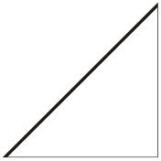
El uno es el más largo
y el otro es en rectitud,
uno lleva a lo amargo
y el corto a la plenitud.
El recto lo une todo
y en el otro hay división,
el uno es humilde gozo
y en el largo perdición.
El largo es agitado
y el otro es serenidad,
uno está lleno de espinas
y el corto regala paz.
El recto es carga liviana
y el otro genera sed,
el uno es planicie santa
y el largo torcido y cruel.
El largo es egoísta
y el otro con buen amor,
uno trae mala suerte
y el corto sana el dolor.
El recto es equilibrado
y el otro sin proporción,
el uno provee buen fruto:
y el largo es la decepción.

Slide 66
Otras coincidencias de fe
“convertíos porque ha llegado el Reino de los Cielos”
“lo tortuoso se hará recto y las asperezas serán caminos llanos”

Slide 67
Otras coincidencias de fe
“convertíos porque ha llegado el Reino de los Cielos”
“lo tortuoso se hará recto y las asperezas serán caminos llanos”
“perdonar a los demás, setenta veces siete”
“en el sosiego estará vuestra fuerza”, a números de Reynolds bajos
“los pecadores, que aman la violencia, lamerán el polvo como la serpiente”

Slide 68
Otras coincidencias de fe
“convertíos porque ha llegado el Reino de los Cielos”
“lo tortuoso se hará recto y las asperezas serán caminos llanos”
“perdonar a los demás, setenta veces siete”
“en el sosiego estará vuestra fuerza”, a números de Reynolds bajos
“los pecadores, que aman la violencia, lamerán el polvo como la serpiente”
“espinas y abrojos te producirá el suelo”
“el que no recoge conmigo, desparrama”

Slide 69

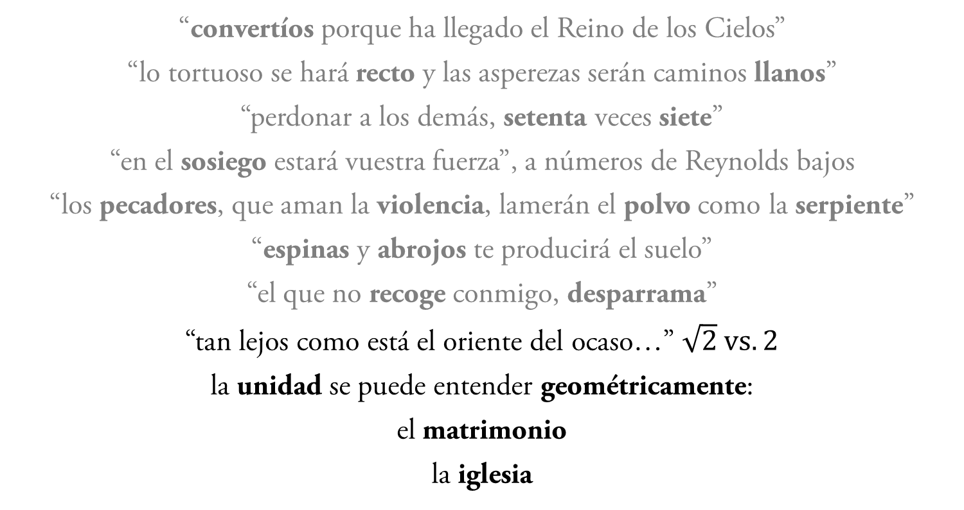
Otras coincidencias de fe
“convertíos porque ha llegado el Reino de los Cielos”
“lo tortuoso se hará recto y las asperezas serán caminos llanos”
“perdonar a los demás, setenta veces siete”
“en el sosiego estará vuestra fuerza”, a números de Reynolds bajos
“los pecadores, que aman la violencia, lamerán el polvo como la serpiente”
“espinas y abrojos te producirá el suelo”
“el que no recoge conmigo, desparrama”
“tan lejos como está el oriente del ocaso…” $\sqrt{2} vs. 2$
la unidad se puede entender geométricamente:
el matrimonio
la iglesia

Slide 70
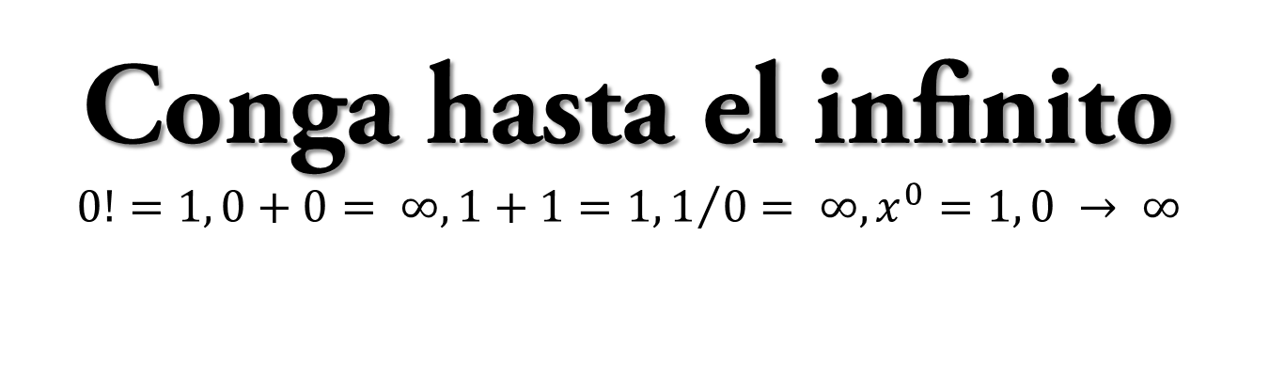
Conga hasta el inﬁnito $$0!=1, 0+0= ∞, 1+1=1, 1/0= ∞, x^{0}=1, 0 → ∞$$

Slide 71
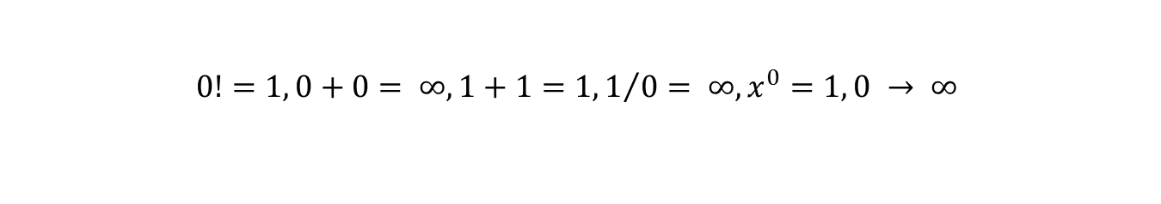
$$0!=1, 0+0= ∞, 1+1=1, 1/0= ∞, x^{0}=1, 0 → ∞$$
Esta es la conga
de los numeritos,
ven goza tu conga
hasta el inﬁnito.
El cero admirado
hace un unito,
y cero más cero
es el inﬁnito.
El uno más uno
unen un buen rito,
y el cero entre uno
da todo, todito.
El cero en potencia
logra el mismo hito,
y torsión de nada
llega al inﬁnito.
Esta es la conga
únete al trencito,
ven goza la conga
de tres numeritos.
El cero animado
es uno bonito,
y cero con cero
da todo, todito.
El uno con uno
oh verso unidito,
y círculo abajo
dota el inﬁnito.
El halito arriba
conﬁrma al santito,
y cero trenzado
es todo, todito.

Slide 72
Al cero es,
al uno ves,
y al inﬁnito.
El cero clave es
llegas a poquito,
el cero da poder
vences todo mito,
el uno es como es
siempre unidito,
el uno sana bien
por ser inﬁnito.
El cero clave es
siempre abajito,
el cero da poder
logras tu nidito,
el uno es como es
más que angelito,
el uno sana bien
es todo, todito.
Al cero es,
al uno ves,
y al inﬁnito.
Puente de paz
Al cero es,
al uno ves,
y al inﬁnito.
Otra vez...
Al cero es,
al uno ves,
y al inﬁnito.
¡Ay que rico!

Slide 73
609

Slide 74
Seis, cero, nueve, mi canción
números que hablan del amor,
seis, cero, nueve, un pregón
símbolos para el corazón.
De seis en seis con rotación adentro, de seis en seis me convertí en lamento.
De seis en seis con sutiles razones, de seis en seis en egoístas divisiones.
De seis en seis creyendo ser gran cosa, de seis en seis sólo espina de la rosa.
Seis, cero, nueve, mi canción números que hablan del amor, seis, cero, nueve, un pregón símbolos para el corazón.
Del seis al cero le bajé velocidad, del seis al cero ya no fue tempestad.
Del seis al cero recibí el perdón, del seis al cero escuché la voz.
Del seis al cero supe de la paz, del seis al cero se fue la soledad.

Slide 75
Seis, cero, nueve, mi canción números que hablan del amor, seis, cero, nueve, un pregón símbolos para el corazón.
Del cero al nueve se volteó el espiral, del cero al nueve me atreví a amar. Del cero al nueve intenté oración, del cero al nueve quise ser reparador. Del cero al nueve el inﬁnito fluyó, del cero al nueve a veces no fui yo.
Seis, cero, nueve, mi canción números que hablan del amor, seis, cero, nueve, un pregón símbolos para el corazón.
De nueve en nueve me convierto en mies, de nueve en nueve más cerca de si ser. De nueve en nueve venciendo oscuridad, de nueve en nueve creciendo en realidad. De nueve en nueve deseo ya vivir, de nueve en nueve la gloria del morir.

Slide 76
¡Oh virgen preferida!

Slide 77
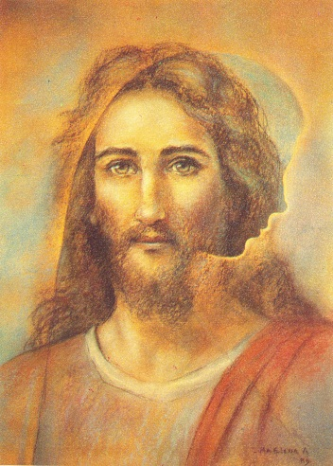
Oh Virgen preferida
Reina de los cielos,
ﬁel promesa eterna
regalo de Dios,
para que sanaran
toditos los pueblos,
oh Virgen divina
con fe en el amor.
Virgencita querida
por siempre enamorada,
por tus humildes votos
nació el buen Señor:
Él que enseñó a querer
con savia de tu ser,
y presto nos acoge
con tierno corazón.
En medio de maldades
soñando con verdades,
y con el alma abierta
deseando ya vencer,
pido Virgen querida,
oh Madre inmaculada,
recibe esta tonada
y guía mi proceder.

Slide 78

